Slide 1
ГБОУ «Школа №830»
Кишиневская
Марина Александровна
учитель-логопед

Slide 2
Вот со звуком [c] картинки…
автоматизируем звук [с]

Slide 3
Считалка
Вот со звуком С картинки:
косы, волосы, косынки,
сапоги, костюм, носок,
сарафан и поясок.

Slide 4
Вот со звуком [с] картинки

Slide 5
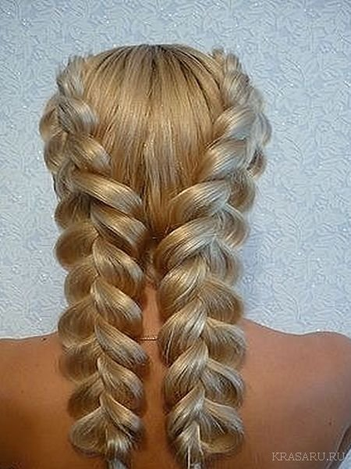
косы

Slide 6
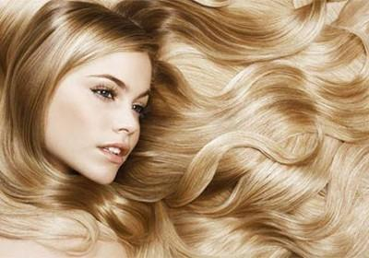
волосы

Slide 7
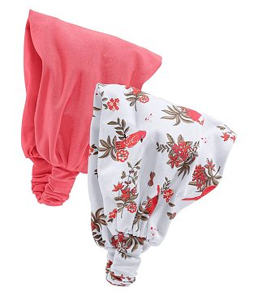
косынки

Slide 8
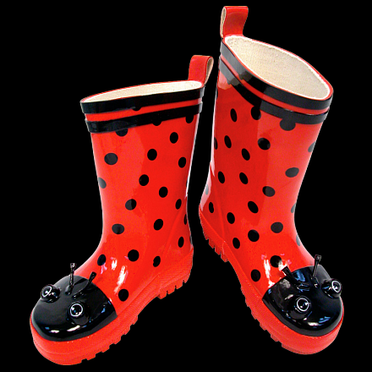
сапоги

Slide 9
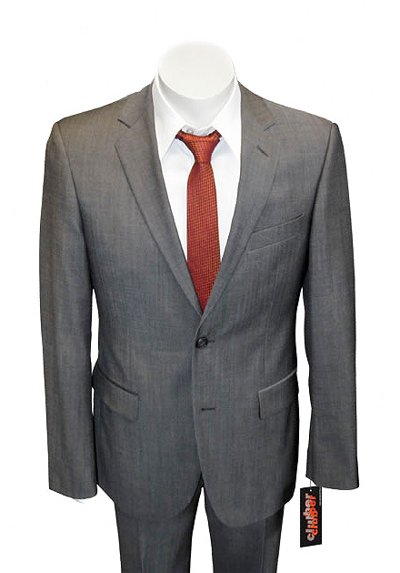
костюм

Slide 10
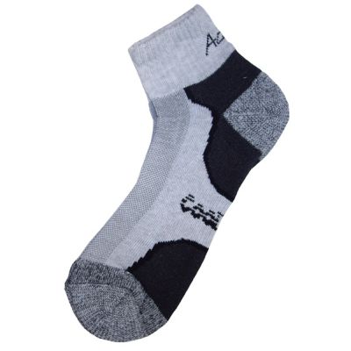
носок

Slide 11
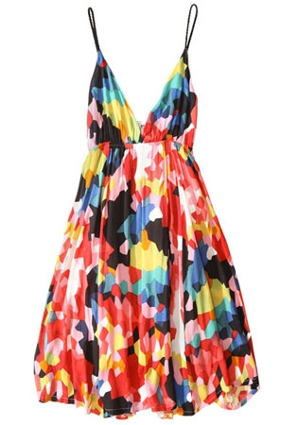
сарафан

Slide 12
и

Slide 13
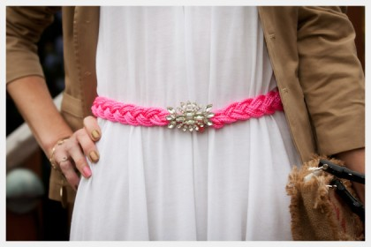
поясок

